Slide 1
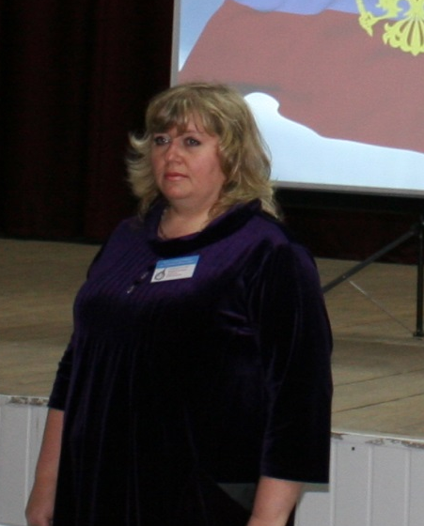
ОТЧЕТ О РАБОТЕ
ОБЛАСТНОГО МЕТОДИЧЕСКОГО
ОБЪЕДИНЕНИЯ ПРЕПОДАВАТЕЛЕЙ
ТЕХНИЧЕСКОЙ МЕХАНИКИ
ПРОФЕССИОНАЛЬНЫХ ОБРАЗОВАТЕЛЬНЫХ
УЧРЕЖДЕНИЙ РОСТОВСКОЙ ОБЛАСТИ
за 2017-2018 учебный год
Председатель ОМО:
Чеботарёва Наталья Николаевна,
преподаватель технической механики

Slide 2
Областное методическое объединение преподавателей технической механики было организовано согласно распоряжения Совета директоров учреждений профессионального образования Ростовской области в октябре 2016 года

Slide 3
повышение профессионального уровня преподавателей технической механики, организация сотрудничества и координация деятельности, направленной на поиски эффективных путей решения образовательных задач в условиях реализации ФГОС СПО
Цель работы
методического объединения:

Slide 4
Основными задачами областного методического объединения преподавателей технической механики являлись:
изучение, обобщение, популяризация педагогического опыта применения наиболее эффективных педагогических технологий, способствующих формированию общих и профессиональных компетенций студентов в части технической механики в соответствии с требованиями актуализированных ФГОС СПО;
организация образовательных мероприятий, стимулирующих творческую активность, профессиональное и личностное развитие студентов, приобщение к проектной и исследовательской деятельности при изучении технической механики.

Slide 5
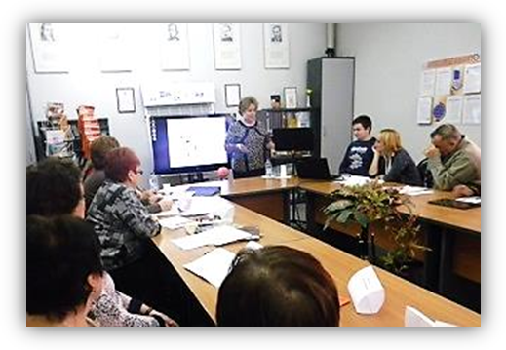

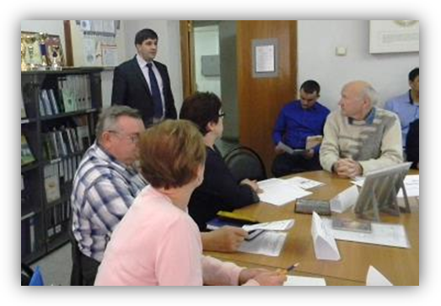
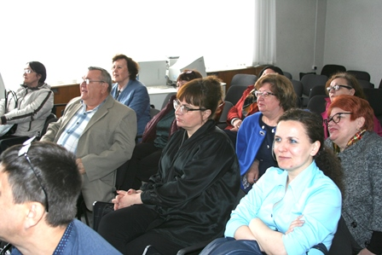
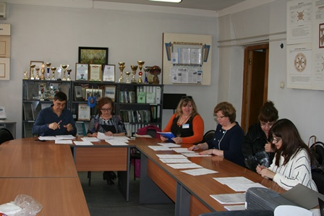
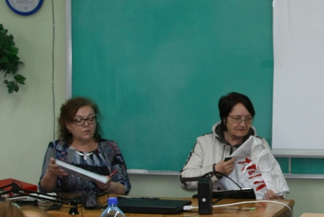
На сегодняшний день в работе областного методического объединения принимают участие 48 преподавателей технической механики из 35-ти учебных заведений Ростовской области.

Slide 6
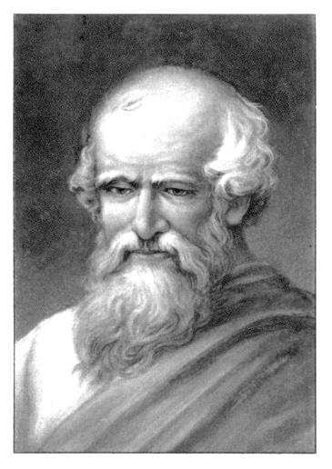

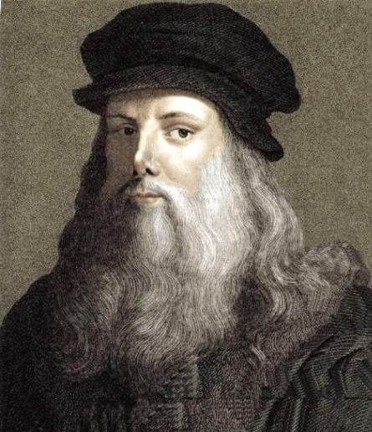
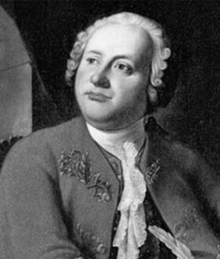
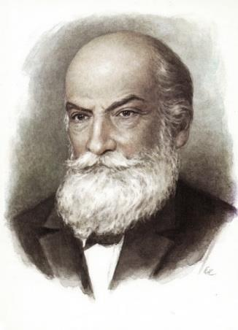
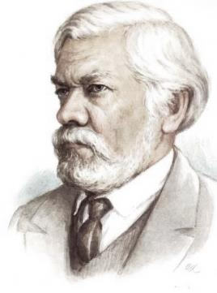
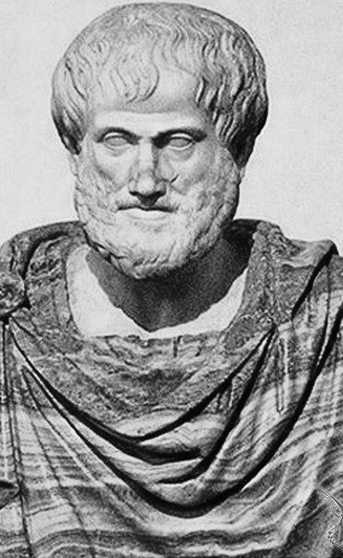

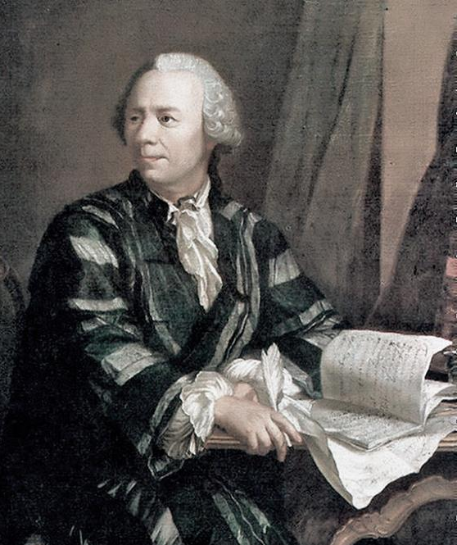
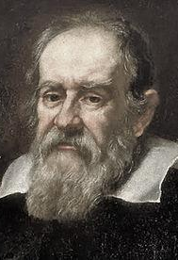
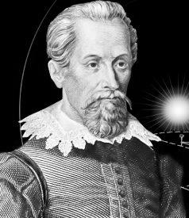
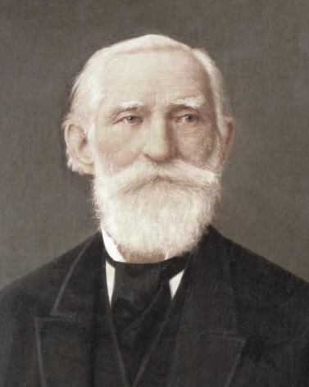
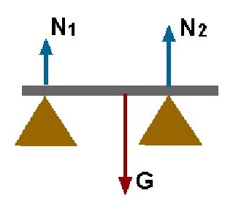
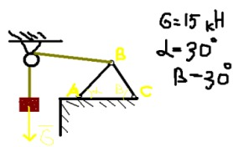


КРУГЛЫЙ СТОЛ
преподавателей технической механики
профессиональных образовательных учреждений
Ростовской области
«ИННОВАЦИОННЫЕ ПОДХОДЫ К ФОРМИРОВАНИЮ
ОБЩИХ И ПРОФЕССИОНАЛЬНЫХ КОМПЕТЕНЦИЙ
ПО ТЕХНИЧЕСКОЙ МЕХАНИКЕ
В УСЛОВИЯХ АКТУАЛИЗАЦИИ ФГОС СПО»
10 ноября 2017 года
на базе ГБПОУ РО «Ростовский-на-Дону автодорожный колледж»

Slide 7
Основная цель круглого стола состояла в выявлении проблемного поля в контексте поиска и применения наиболее эффективных методов, форм и средств обучения, направленных на формирование общих и профессиональных компетенций по технической механике в условиях актуализации ФГОС СПО и основных профессиональных образовательных программ по специальностям.
С большим интересом члены профессионального сообщества выслушали сообщения коллег, представленные на высоком профессиональном уровне.

Slide 8
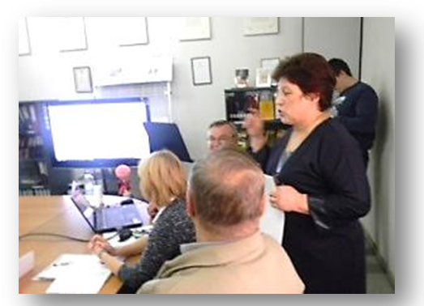
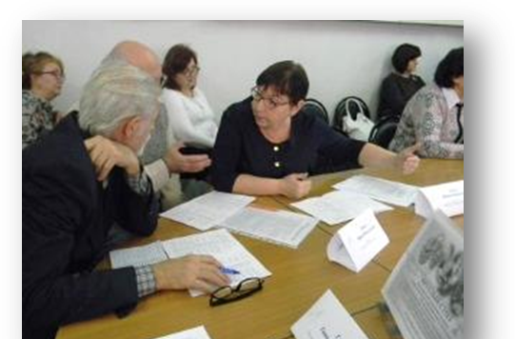
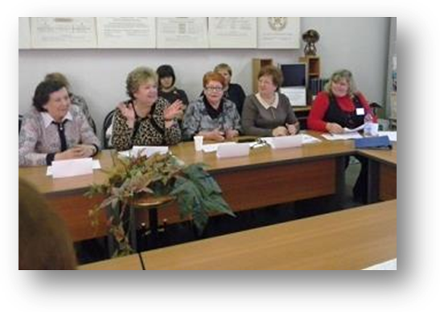
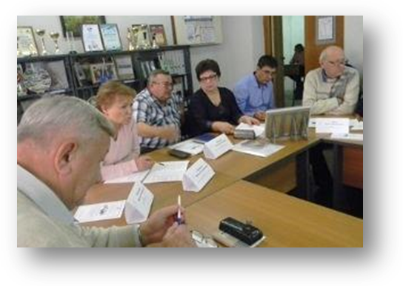
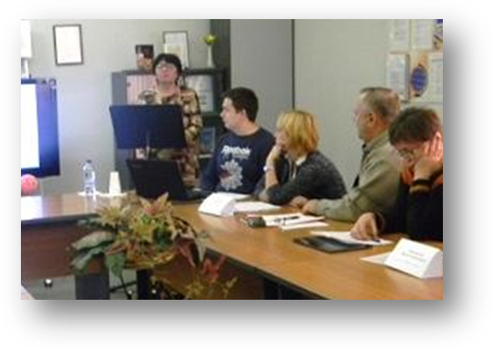
В работе круглого стола приняли участие 27 педагогических работников из 22-х профессиональных образовательных учреждений Ростовской области.
Формат круглого стола позволил создать благоприятные условия для свободного профессионального общения, представления и обмена педагогическим опытом.

Slide 9
СЕМИНАР
преподавателей технической механики
профессиональных образовательных учреждений
Ростовской области
«НОВЫЕ МЕТОДИЧЕСКИЕ АСПЕКТЫ В ОРГАНИЗАЦИИ И ПРОВЕДЕНИИ ЛАБОРАТОРНЫХ И ПРАКТИЧЕСКИХ ЗАНЯТИЙ ПО ТЕХНИЧЕСКОЙ МЕХАНИКЕ
В УСЛОВИЯХ АКТУАЛИЗАЦИИ ФГОС СПО»
20 февраля 2018 года
на базе ГБПОУ РО «Ростовский-на-Дону автодорожный колледж»

Slide 10
Задачи «Семинара-практикума»:
транслирование и передача в практическую деятельность педагогов наиболее эффективного опыта профессиональной деятельности, инновационных подходов к организации и проведению лабораторных и практических занятий по технической механике;
демонстрация опыта работы учреждения профессионального образования по реализации принципа практико-ориентированности в преподавании технической механики;
развитие творческих связей, организация взаимного общения представителей учреждений профессионального образования региона.

Slide 11
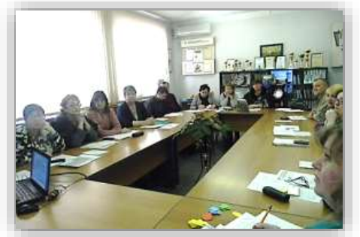
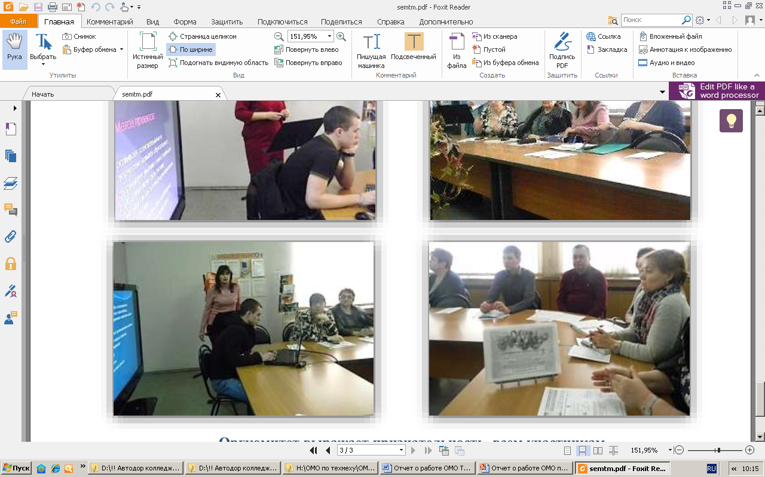
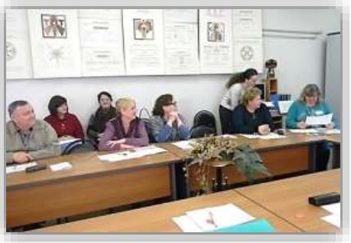
В работе семинара-практикума приняли участие 23 преподавателя технической механики из 14-ти профессиональных образовательных учреждений Ростовской области.

Slide 12
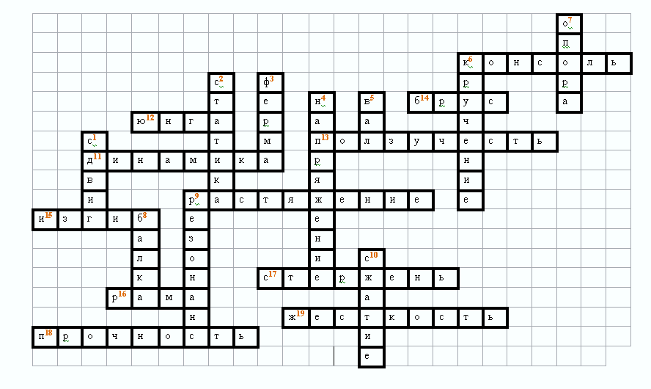
В период с 1 марта по 20 марта 2018 года среди студентов профессиональных образовательных учреждений Ростовской области был проведен дистанционный конкурс кроссвордов по дисциплине «Техническая механика».
На Конкурс кроссвордов было подано 42 работы из 23-х профессиональных образовательных учреждений Ростовской области.

Slide 13
На конкурс были представлены работы, выполненные как одним автором, так и коллективом авторов, в разнообразной форме: кроссворд-прямоугольник, кроссворд-квадрат; круглый (циклический) кроссворд; фигурный кроссворд; диагональный кроссворд; симметричные и асимметричные кроссворды; с вольным расположением слов.
.

Slide 14
Для обеспечения объективности оценки конкурсных работ члены экспертной комиссии проверяли шифрованные работы, не имеющие записей и пометок, ведущих к дешифровке работы участника.

Slide 15
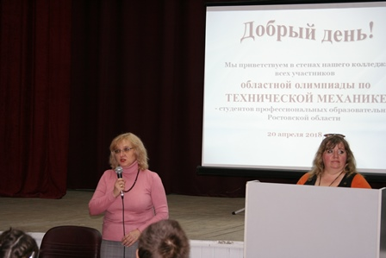


С целью повышения качества профессионального образования и формирования у студентов качеств личности, необходимых современному специалисту: самостоятельности, целеустремленности, трудолюбия, силы воли, конкурентоспособности в рамках работы областного методического объединения 20.04.2018 был проведен заключительный этап Областной олимпиады по технической механике, в которой приняли участие 26 студентов из 13 профессиональных образовательных учреждений г. Ростова-на-Дону и Ростовской области.
+
=
mc²
ТВОИ ЗНАНИЯ
ТВОЯ ЭНЕРГИЯ
ТВОЙ УСПЕХ!

Slide 16
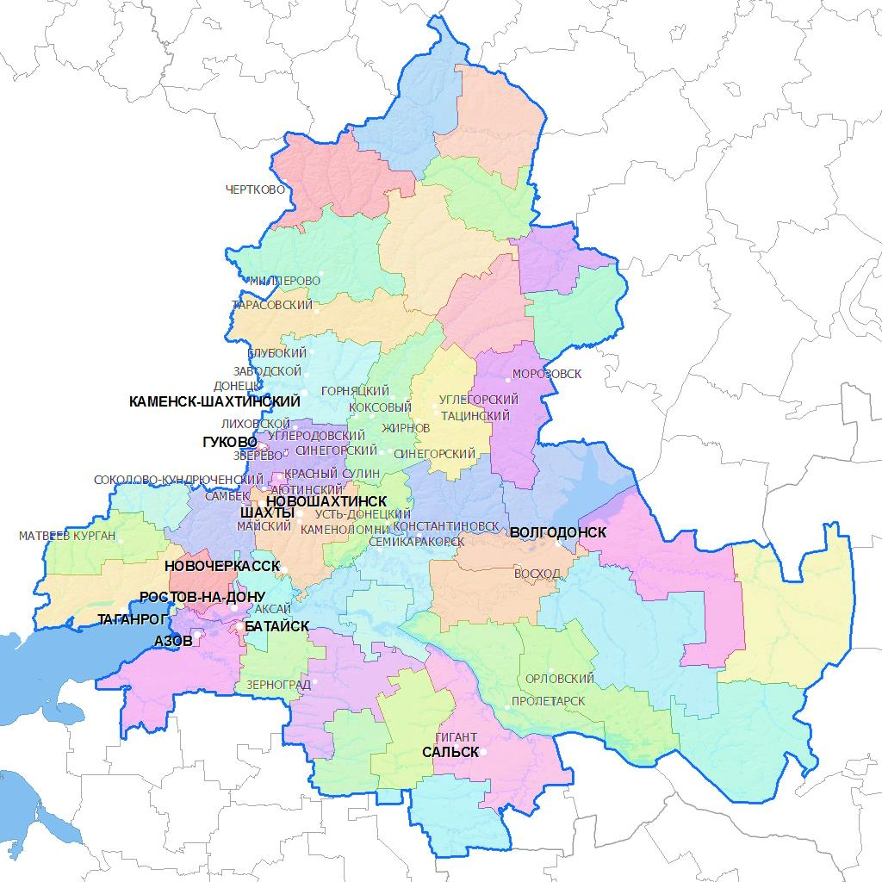



Состав участников областной олимпиады по технической механике
ГБПОУ РО «Донецкий промышленно-гуманитарный техникум»
ГБПОУ РО «Красносулинский колледж промышленных технологий»
ГБПОУ РО «Сальский аграрно-технический колледж»
ГБПОУ РО «Шахтинский региональный
колледж топлива и энергетики им. Степанова П.И.»
ГБПОУ РО «Новочеркасский колледж
промышленных технологий и управления»
ГБПОУ РО «Новочеркасский
промышленно-гуманитарный колледж»
ГБПОУ РО «Донской строительный
колледж»
ГБПОУ РО «Таганрогский авиационный
Колледж им. В.М. Петлякова»
ГБПОУ РО «Таганрогский металлургический
техникум»
ГБПОУ РО «Ростовский-на-Дону
колледж радиоэлектроники, промышленных и
информационных технологий»
ГБПОУ РО «Ростовский-на-Дону
автотранспортный колледж»
ГБПОУ РО «Ростовский-на-Дону
автодорожный колледж»
ГБПОУ РО «Ростовский-на-Дону
строительный колледж»

Slide 17
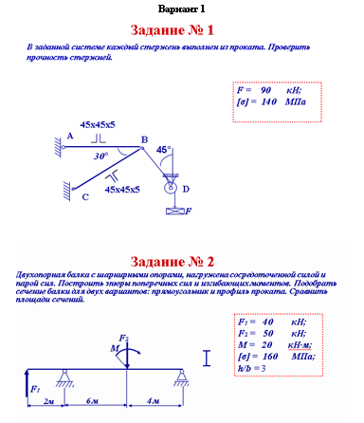
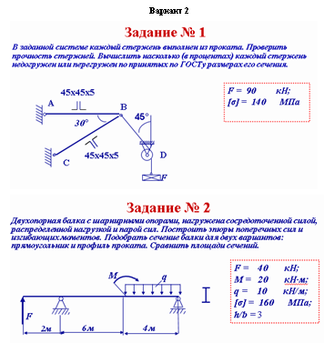
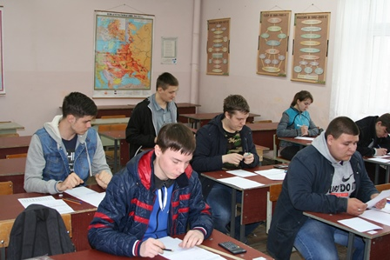
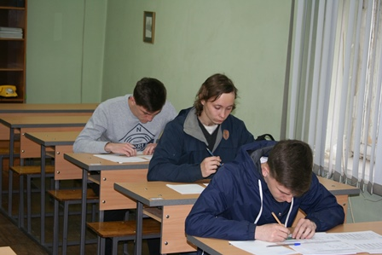
Программа Олимпиады состояла из 2-х конкурсных практикоориентированных заданий по сопротивлению материалов в двух вариантах:
вариант 1 – для студентов, которые изучают техническую механику в объеме не более 130-ти часов, отведенных на освоение программы дисциплины;
вариант 2 – для студентов, которые изучают техническую механику в объеме более 130-ти часов, отведенных на освоение программы дисциплины.

Slide 18
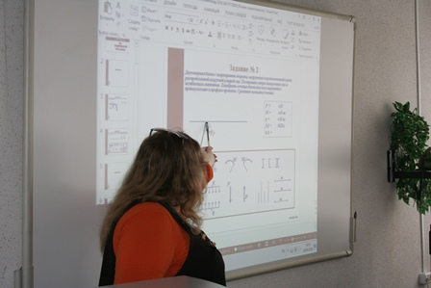
Схемы и числовые значения к заданиям были составлены непосредственно перед началом Олимпиады всеми присутствующими преподавателями с использованием средств компьютерной графики.
Участники олимпиады выполняли одновременно один из двух вариантов, сформированных в соответствие с объемом часов на изучение дисциплины.

Slide 19
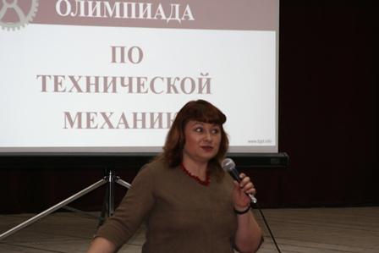
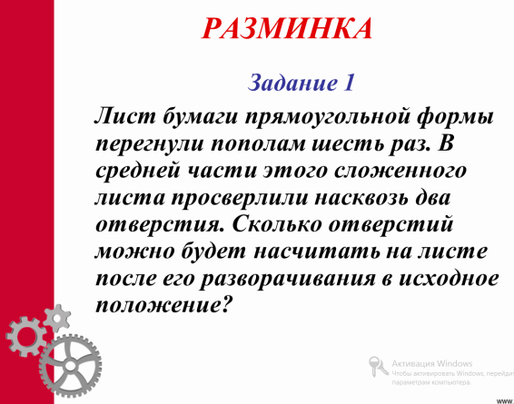

Перед началом выполнения заданий олимпиады для поднятия интеллектуального тонуса с участниками была проведена логическая разминка, состоящая из одиннадцати заданий, для выполнения которых требовалась смекалка и логическое мышление.

Slide 20
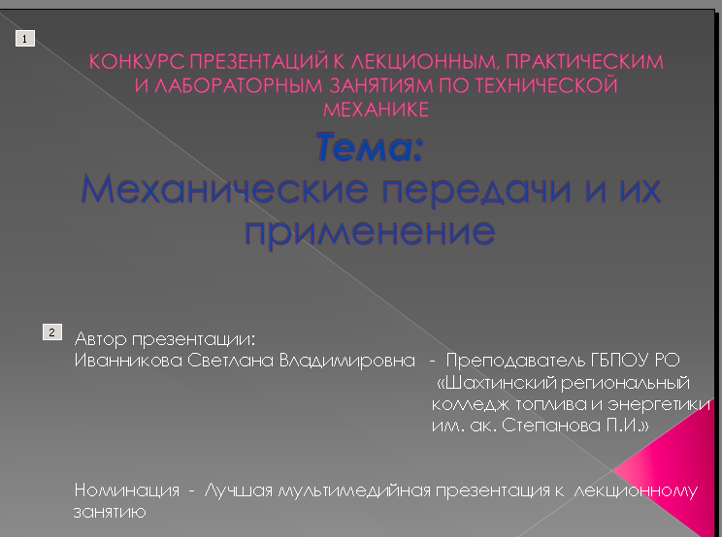
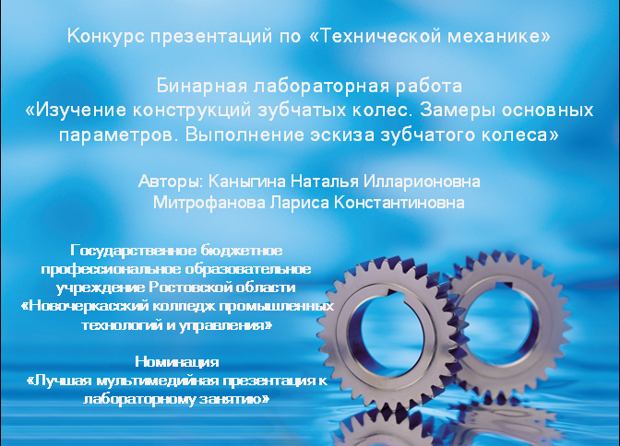
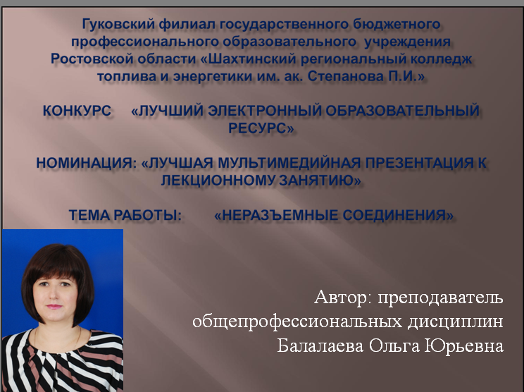
Согласно плану работы методического объединения с 17 мая по 28 мая 2018 года был проведен дистанционный конкурс презентаций к лекционным, практическим и лабораторным занятиям по дисциплине «Техническая механика».
На Конкурс было подано 16 работ из 10-ти профессиональных образовательных учреждений Ростовской области.

Slide 21
Целями проведения Конкурса презентаций являлись:
- стимулирование процесса внедрения информационных технологий в учебный процесс при преподавании технической механики;
- способствование популяризации инновационного педагогического опыта через создание авторских презентационных разработок,
- стимулирование продуктивной деятельности педагогов, ориентированной на личностную и творческую самореализацию,
- повышение квалификации и рост профессионального мастерства в области технической механики,
- формирование банка электронных методических материалов по технической механике для распространения среди педагогов.

Slide 22
Спасибо за внимание!

